Slide 1
Tiền xử lý dữ liệu
Liên nhóm 2
Mai Xuân Tùng
Phạm Đức Phương
Trần Quang Bách
Nguyễn Quang Trường
Hoàng Văn Quang
Trần Văn Hiện
Phạm Thế Huynh
Chu Thi Hồng Nhung
Phạm Quốc Đạt
Nguyễn Kim Cương
1

Slide 2
Nội dung
01
02
Các yếu tố xác định chất lượng dữ liệu
Các nhiệm vụ chính trong tiền xử lý dữ liệu
2

Slide 3
01
Chất lượng dữ liệu
3

Slide 4
Việc đảm bảo chất lượng của dữ liệu có quan trọng?
4

Slide 5
Yếu tố cấu thành
Độ chính xác
Tính đầy đủ
Tính nhất quán
Tính kịp thời
Tính đáng tin cậy
Khả năng diễn giải
5

Slide 6
Độ chính xác
Dữ liệu chính xác khi các giá trị thuộc tính phản ánh đúng thực tế.
Dữ liệu không chính xác có thể do lỗi trong quá trình thu thập, nhập liệu, truyền tải, người dùng cố ý cung cấp thông tin sai hay các vấn đề về định dạng, mã hóa hoặc dữ liệu trùng lặp....
6

Slide 7

Tính đầy đủ
Dữ liệu được gọi là đầy đủ khi tất cả các thuộc tính trong trường dữ liệu đề có giá trị
Dữ liệu không đầy đủ có thể do lỗi trong quá trình thu thập, nhập liệu, truyền tải, người dùng cố ý cung cấp thông tin sai hay các vấn đề về định dạng, mã hóa hoặc dữ liệu trùng lặp....
7

Slide 8

Tính nhất quán
Là sự đồng nhất của dữ liệu trên toàn bộ tập dữ liệu. Điều này có nghĩa là dữ liệu không được phép mâu thuẫn và phải tuân theo các quy tắc hoặc định dạng đã được thiết lập trước đó
8

Slide 9

Tính kịp thời
Nhấn mạnh sự liên quan của dữ liệu tại một thời điểm cụ thể
Dữ liệu cần phải được cập nhật và sẵn sàng khi cần thiết để nó có giá trị trong việc phân tích​
9

Slide 10
Yếu tố ảnh hưởng đến tính kịp thời
Thời gian cập nhật dữ liệu
Thời gian phản hồi và truy cập
Tính thời gian thực
Tính thích hợp của bối cảnh hoặc các ngành nghề khác nhau
10

Slide 11
Tính đáng tin cậy
Phản ánh mức độ tin cậy của người dùng đối với dữ liệu
Tất cả những yếu tố đã nêu ở trên đều ảnh hưởng đến tính đáng tin cậy, nhưng điều quan trọng nhất là những tác động của dữ liệu đó với người dùng trong quá khứ
11

Slide 12

Khả năng diễn giải
Là việc dữ liệu có thể được hiểu, giải thích, và sử dụng một cách chính xác
Dữ liệu dễ hiểu giúp người dùng nắm bắt được ý nghĩa, mối quan hệ và giá trị của nó để đưa ra các quyết định phù hợp.
12

Slide 13

Thực tế
Cách chúng ta sử dụng dữ liệu mới là nhân tố quyết định xem đó có phải là 1 cơ sở dữ liệu tốt hay không.
13

Slide 14
02
Các nhiệm vụ chính trong tiền xử lý dữ liệu
14

Slide 15
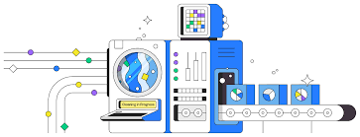
Làm sạch dữ liệu
Là công việc điền vào các giá trị còn thiếu, làm mịn dữ liệu nhiễu, xác định hoặc bỏ qua các giá trị ngoại biên và xử lý các sự không nhất quán.
15

Slide 16
Làm sạch dữ liệu
Tại sao phải làm sạch dữ liệu
1
Nếu người dùng cho rằng dữ liệu không sạch => không tin tưởng kết quả khai thác dữ liệu
2
Dữ liệu bẩn có thể gây ra sự nhầm lẫn và làm cho kết quả không đáng tin cậy khi KPDL
3
Dù nhiều thuật toán khai thác dữ liệu có cơ chế xử lý dữ liệu thiếu hoặc nhiễu, chúng vẫn chưa đủ mạnh
16

Slide 17
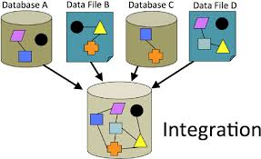
Tích hợp dữ liệu
Là công việc cho các dữ liệu từ nhiều nguồn vào việc phân tích bằng cách kết hợp nhiều cơ sở dữ liệu, các khối dữ liệu hoặc các file
17

Slide 18
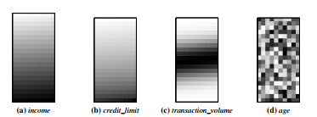
Tích hợp dữ liệu
Tại sao phải tích hợp dữ liệu
Một số thuộc tính có thể có các tên khác nhau ở trong các CSDL khác nhau
=> sự không nhất quán và dư thừa
Một số thuộc tính có thể suy ra từ thuộc tính khác (như doanh thu hàng năm)
18

Slide 19
Tích hợp dữ liệu
Tại sao phải tích hợp dữ liệu
Có 1 lượng dữ liệu dư thừa lớn có thể làm chậm hoặc gây khó hiểu khi khai phá dữ liệu .
=> Việc làm sạch và tích hợp dữ liệu được thực hiện như bước tiền xử lý khi chuẩn bị nguồn cho kho dữ liệu
19

Slide 20
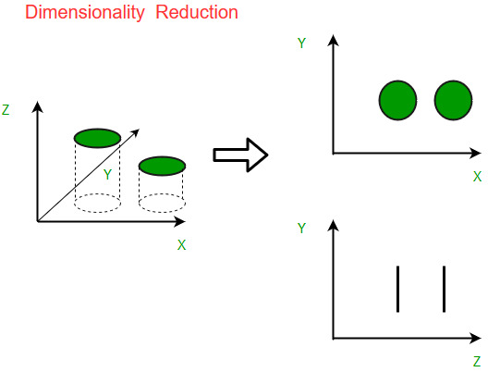
Giảm tải dữ liệu
Giảm kích thước dữ liệu
Biểu diễn dữ liệu nén: Các kỹ thuật như biến đổi wavelet và phân tích thành phần chính được sử dụng để giảm kích thước của dữ liệu
Chọn tập thuộc tính: Loại bỏ các thuộc tính không liên quan hoặc tạo ra các thuộc tính mới hữu ích hơn từ tập thuộc tính ban đầu.
20

Slide 21
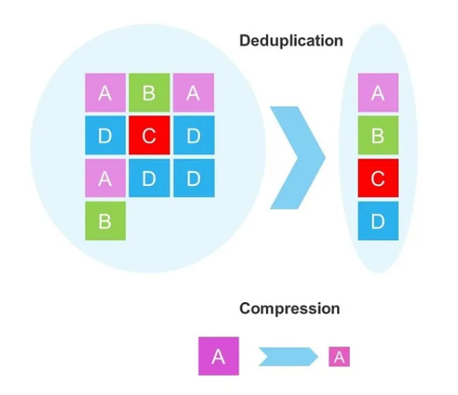
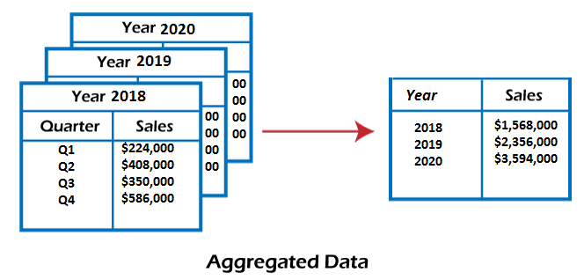
Giảm tải dữ liệu
Giảm số lượng dữ liệu
Thay thế dữ liệu bằng các mô hình đơn giản hơn như hồi quy, mô hình log-linear hoặc
các mô hình không tham số (histogram, clustering).
Loại bỏ trùng lặp và nén dữ liệu
Tổng hợp dữ liệu
21

Slide 22
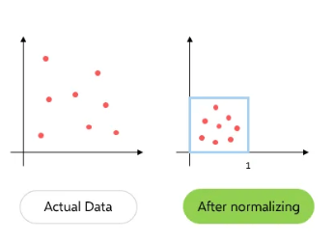
Chuyển hóa dữ liệu
Chuyển hóa: điều chỉnh dữ liệu về cùng 1 phạm vi
- Ví dụ: -2, 32, 100, 59, 48 0.02, 0.32, 1.00, 0.59, 0.48
22

Slide 23
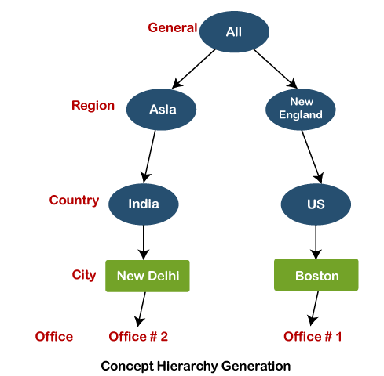
Chuyển hóa dữ liệu
Rời rạc hóa: thay thế các giá trị liên tục bằng các khoảng hoặc khái niệm cấp cao hơn
23

Slide 24
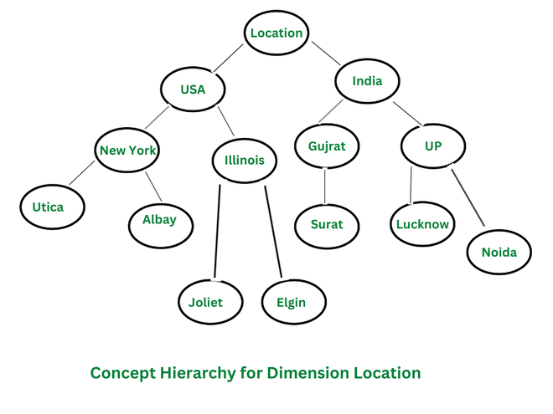
Chuyển hóa dữ liệu
Tạo phân cấp khái niệm: tạo 1 cấu trúc phân cấp để chuyển hóa dữ liệu
24

Slide 25
Tại sao tiền xử lý dữ liệu lại quan trọng?
Cải thiện chất lượng dữ liệu: Loại bỏ dữ liệu nhiễu, thiếu sót, mâu thuẫn.
Tăng hiệu quả của thuật toán: Giảm thời gian tính toán và tăng độ
chính xác của kết quả.
Hỗ trợ quá trình ra quyết định: Cung cấp dữ liệu chất lượng cao để
đưa ra các quyết định chính xác
25

Slide 26
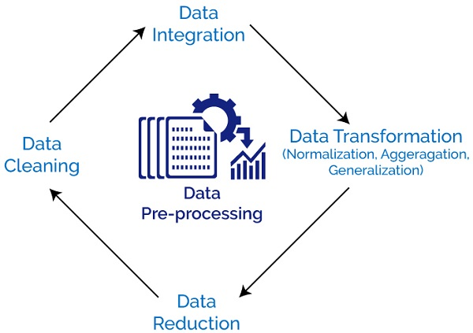
Kết luận
Tiền xử lý dữ liệu là một bước quan trọng trong quá trình khai thác dữ liệu. Bằng cách làm sạch, chuẩn hóa và biến đổi dữ liệu, chúng ta có thể cải thiện chất lượng dữ liệu và đạt được kết quả phân tích tốt hơn.
26

Slide 27

Tại sao tiền xử lý dữ liệu lại quan trọng?
Cải thiện chất lượng dữ liệu: Loại bỏ dữ liệu nhiễu, thiếu sót, mâu thuẫn.
Tăng hiệu quả của thuật toán: Giảm thời gian tính toán và tăng độ
chính xác của kết quả.
Hỗ trợ quá trình ra quyết định: Cung cấp dữ liệu chất lượng cao để
đưa ra các quyết định chính xác

